Slide 1
201944036 김주연
Start-Up

Slide 2
목차
1
프로젝트 주제
2
개발 진척 상황
3
다음주 계획

Slide 3
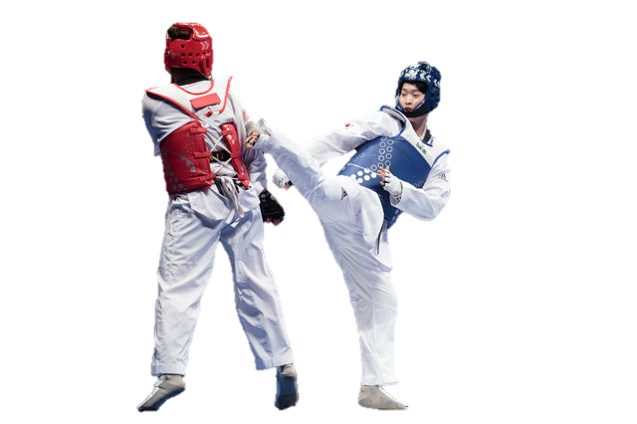
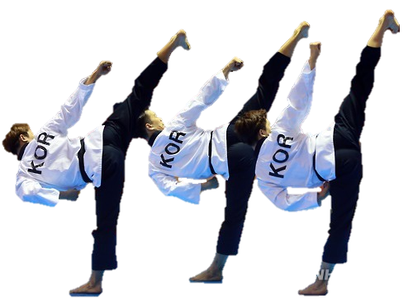
프로젝트 주제
태권도의 자세들을 재미있게 배울 수 있게 하는 AI
태권도의 자세를 분류하고 정확도를 판단

Slide 4
개발 진척 상황
RogisticRegression()
svm.SVC()
RandomForestClassifier()
GaussianNB()
DecisionTreeClassifier()
+ Sequential()

Slide 5

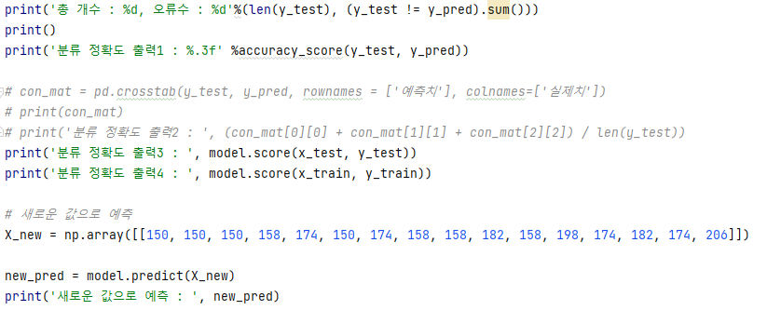

개발 진척 상황
RogisticRegression()

Slide 6
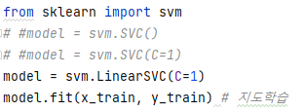

개발 진척 상황
svm.SVC()

Slide 7


개발 진척 상황
RandomForestClassifier()

Slide 8

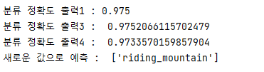
개발 진척 상황
GaussianNB()

Slide 9
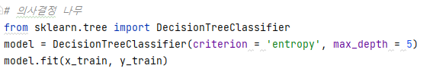
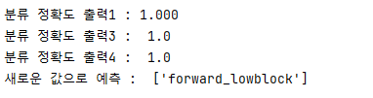
개발 진척 상황
DecisionTreeClassifier()

Slide 10
다음주 계획
1
학습 결과 해석

